Slide 1
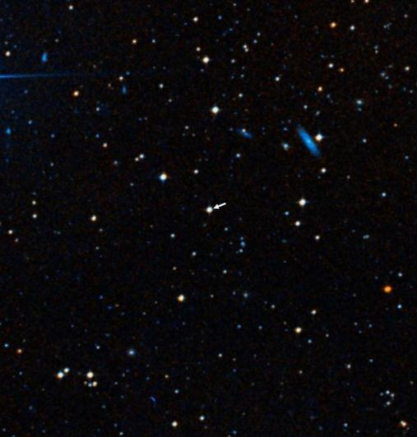
Der Urknall
HE 1327 - 2326
Easy4Me (Lösung)

Slide 2
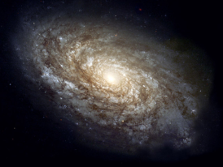
Woher kommt die Idee des Urknalls?
Alle Galaxien bewegen sich von uns weg
Je weiter sie weg sind, desto schneller
Kosmische Hintergrundstrahlung

Slide 3
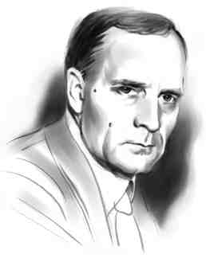
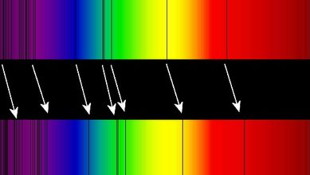
Der Raum dehnt sich aus
Rotverschiebung der Spektrallinien
Edwin Powell Hubble
1889 - 1953
Notes:
Astronomen entdeckten 2011 eine Galaxie mit einer Rotverschiebung von z = 8,555 und danach eine weitere mit z = 10,3
Das Licht stammt also aus einer Zeit, zu der das Universum erst 600 Millionen Jahre alt war, was nur etwa vier Prozent seines heutigen Alters entspricht.

Slide 4
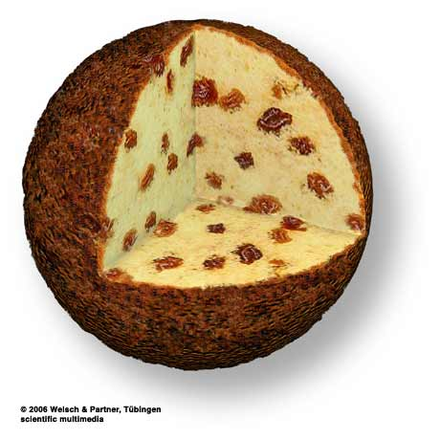
Der Raum dehnt sich aus
Edwin Powell Hubble
1889 - 1953
Notes:
Die Hubble-Konstante H ist eine der fundamentalen Größen der Kosmologie. Sie beschreibt die Rate der Expansion des Universums zum heutigen Zeitpunkt.
H = km pro Sekunde und Megaparsec
1 parsec = 3,2 Lj
1 Mpc ca. 3200 Lj

Slide 5
Der Raum dehnt sich aus
Unser Universum
Edwin Powell Hubble
1889 - 1953

Slide 6
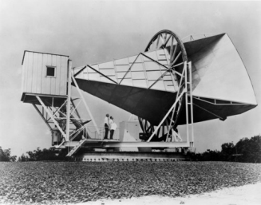
Hintergrundstrahlung
2,725 (± 0,002) K K
1948 als Folge eines Urknalls vorhergesagt
Die Entdeckung erfolgte zufällig 1964 beim Test einer neuen Antenne
Die Temperatur ist über den gesamten Himmel sehr gleichmäßig (isotrop)
Die Hintergrundstrahlung lässt sich nur durch einen Urknall erklären
Notes:
1948 war man technisch nicht in der Lage, eine derart schwache Strahlung zu messen.
Penzias und Wilson erhielten für diese Entdeckung 1978 den Physiknobelpreis

Slide 7
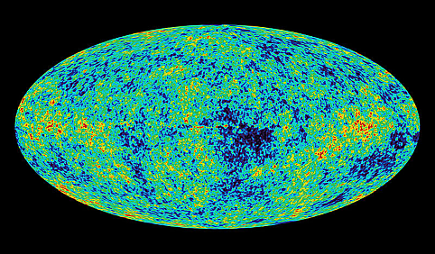
Hintergrundstrahlung
2,725 (± 0,002) K K
Notes:
Absoluter Nullpunkt: −273,15 °C (also Temperatur der Hintergrundstrahlung ca. -270,45 °C)
Rotverschiebung der Hintergrundstrahlung z = 1089
Jeder Kubikzentimeter des Vakuums des Weltraums enthält durchschnittlich 400 Photonen der Hintergrundstrahlung.

Slide 8
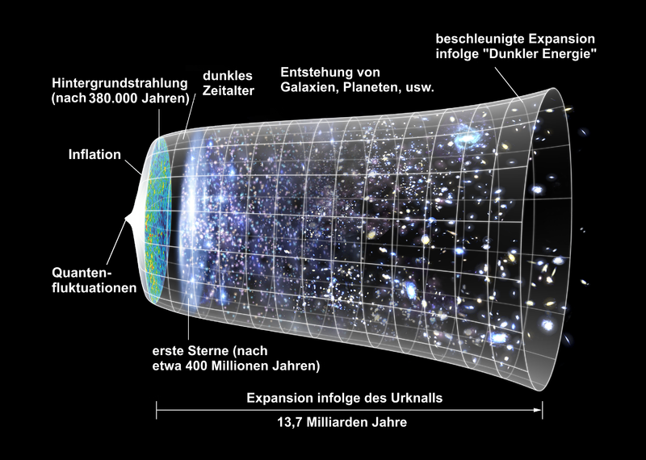
Entwicklung unseres Universums
Notes:
Dunkles Zeitalter: Die neutralen Wasserstoffatome verschluckten das UV-Licht der neu entstandenen Sterne – erst die zunehmende Strahlung ionisiert (nimmt e- weg) den Wasserstoff und macht das Weltall durchsichtig.

Slide 9

Planck-Ära
bis 10⁻⁴³s
alle vier Kräfte noch vereint:
  Gravitation
  Elektromagnetische Kraft
  Schwache Kernkraft
  Starke Kernkraft
Notes:
Erst nach der Planck-Ära „kristallisieren“ diese Kräfte durch die Abkühlung aus.

Slide 10
Inflationäre Phase
endet nach 10⁻³³s bis 10⁻³⁰s
  extreme Expansion um einen Faktor
  zwischen 10³⁰ und 10⁵⁰
Notes:
Beispiel: Ein Atom wird innerhalb dieser kurzen Zeit so groß wie eine Galaxie
Es gibt Spekulationen, dass sich das sichtbare Universum zum ganzen Universum so verhält wie ein Sandkorn zur gesamten Erde.

Slide 11
Alle Elementarteilchen entstehen
Quark-Ära bis 10⁻⁷s
  es bilden sich Quarks, Leptonen und Photonen
  das Ungleichgewicht von Materie und Antimaterie entsteht
Hadronen-Ära bis 10⁻⁴s
  Protonen, Neutronen und deren Antiteilchen entstehen; außerdem Myonen, Elektronen, Positronen, Neutrinos und Photonen
Notes:
Myon: wie Elektron negativ geladen, größere Masse, lebt ca. 2 Millionstel Sekunden
Quarks und Leptonen sind die fundamentalen Bausteine der Materie

Slide 12
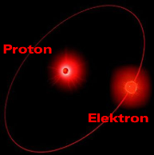
Alle Elementarteilchen entstehen
Lepton-Ära bis 10 s
  Myonen zerfallen, Elektronen und Positronen zerstrahlen
Primordiale Nukleosynthese bis 3 min
  Wasserstoff, Helium, Lithium entstehen

Slide 13
Alle Elementarteilchen entstehen
Strahlungs-Ära bis 300.000 Jahre
  Das Gas kühlt bis auf 3000 Grad ab
  Diese Strahlung wird zur Hintergrundstrahlung
  Atomkerne verbinden sich mit Elektronen zu neutralen Atomen
  Das Universum wird
  dadurch
  undurchsichtig
Notes:
Jede Strahlung entspricht einer bestimmten Temperatur. Die Hintergrundstrahlung wurde durch die Ausdehnung des Raums so gedehnt, dass sie einer Temperatur von 2,7 K entspricht (Mikrowellenstrahlung)
Wenn sich die Wärmebewegung verringert, können sich Protonen (Wasserstoffkerne) und Elektronen zusammenschließen und neutrale Wasserstoffatome bilden.

Slide 14
Es wird dunkler …
Dunkles Zeitalter bis ca. 400 Mill. Jahre
  Das Wasserstoffgas kühlt immer weiter ab
  Es gibt noch keine Sterne
  Das Licht wird von den Wasserstoffwolken absorbiert.

Slide 15
Das Universum wird durchsichtig …
Zeitalter der Re-Ionisation
von 400 Mill. Jahre bis 1 Mrd. Jahre
  Erste Sterne und Galaxien entstehen
  Die Strahlung der Sterne ionisiert die Wasserstoffatome und
  macht das Universum
  wieder durchsichtig
Materie-Ära
bis heute

Slide 16

Zum Schluss ein Zitat …
"Wenn sie heute Abend ausgehen und den Hut abnehmen, wird Ihr Kopf ein wenig vom Big Bang erwärmt. Und wenn Sie einen sehr guten UKW-Empfänger haben und ihn irgendwo zwischen den Stationen einstellen, dann hören sie dieses Sch-sch-sch.
Ein solches Rauschen kennen Sie sicher. Es ist eigentlich ganz beruhigend. Manchmal unterscheidet es sich nicht vom Meeresrauschen.
Von dem Geräusch, das Sie hören, stammt etwa ein halbes Prozent aus einer Milliarden Jahre entfernten Vergangenheit.“
Big Bang: Der Ursprung des Kosmos und die Erfindung der modernen Naturwissenschaft von Simon Singh

Slide 17
Quellen
Wikipedia
Spektrum der Wissenschaft
Der Stoff aus dem der Kosmos ist – Brian Greene

